Slide 1


ỦY BAN NHÂN DÂN QUẬN LONG BIÊN
TRƯỜNG TIỂU HỌC ĐÔ THỊ VIỆT HƯNG
BÀI GIẢNG ĐIỆN TỬ
KHỐI 3
MÔN: TOÁN

Slide 2


Slide 3

(Tiết 2)

Slide 4


Slide 5
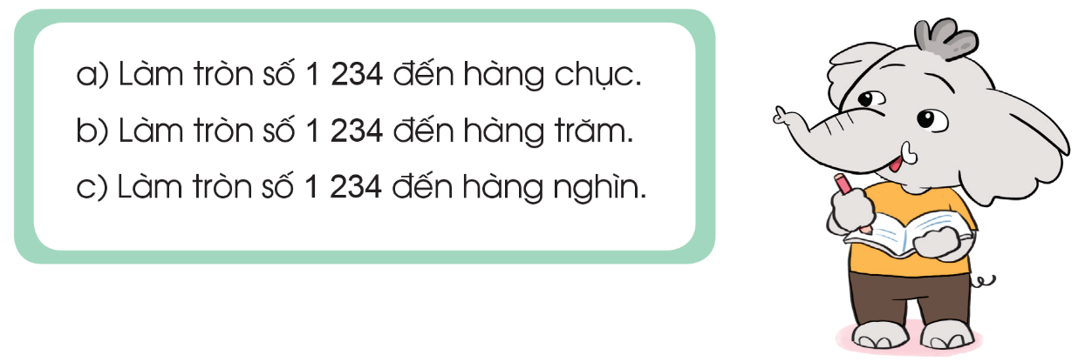
3
Thực hiện các yêu cầu sau

Slide 6
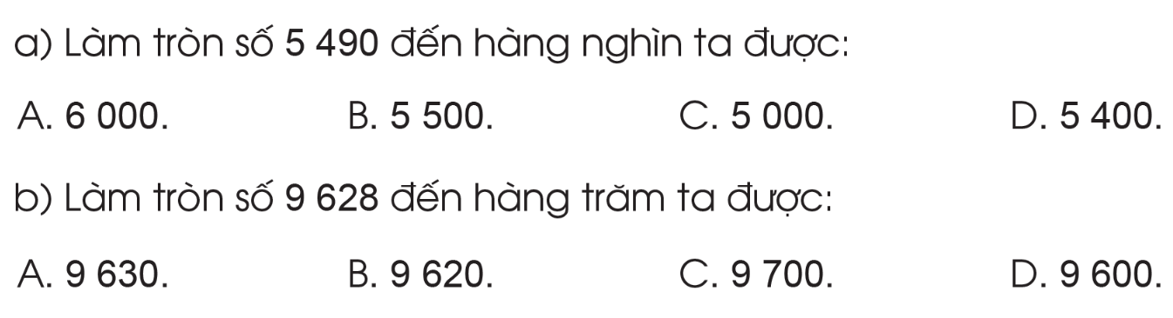
4
Chọn chữ đặt trước câu trả lời đúng:

Slide 7
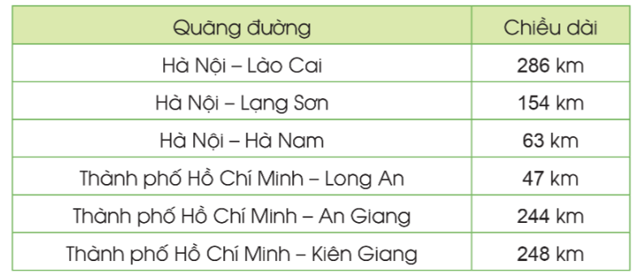
3
Quan sát bảng sau rồi nói (theo mẫu):

Slide 8
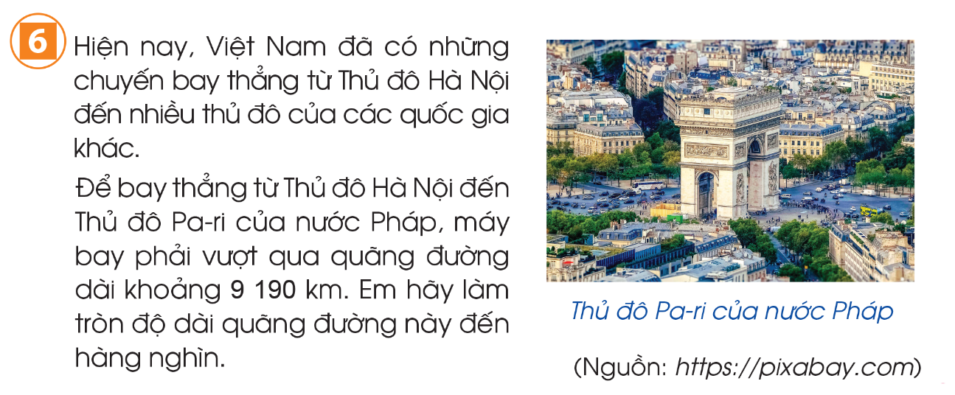

Quãng đường từ Hà Nội đến Pari của nước Pháp dài bao nhiêu km?
Quãng đường từ Hà Nội đến thủ đô Pari của nước Pháp dài khoảng 9 000 km.

Slide 9

Về nhà ôn lại bài và chuẩn bị bài tiếp theo

